Slide 1

ΚΑΤΕΡΊΝΑ ΑΝΤΊΣΑ
ΣΩΣΤΟΣ ΨΗΦΙΑΚΟΣ ΠΟΛΙΤΗΣ

Slide 2
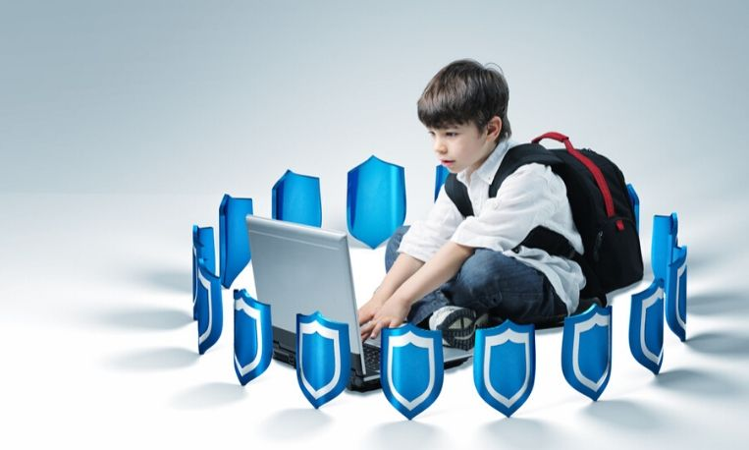
ΑΣΦΑΛΕΙΑ ΣΤΟ ΔΙΑΔΥΚΤΙΟ
Να μένουμε ασφαλής δηλαδή να μην δίνουμε τα στοιχεία μας σε αγνώστους , να μην κάνουμε ή δεχόμαστε μπούλινκ ,να μην μπαίνουμε σε άσχετα σάιτ και ότι μας απασχολεί να το λέμε σε κάποιον ενήλικα.

Slide 3


Τι είναι ψηφιακός πολίτης
Είναι πολίτης του διαδικτύου και πρέπει να προσέχει και να μένει ασφαλής να σέβεται τα πνευματικά δικαιώματα κ.α.

Slide 4

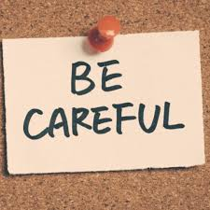
Τι σημαίνει υπευθυνότητα
Πρέπει να έχουμε την ευθύνη για όλα όσα λέμε και κάνουμε και να προσέχει τι λέει κάθε φορά!

Slide 5
Πως θα πρέπει να συμπεριφέρεται
Πρέπει να συμπεριφερόμαστε με σεβασμό να μην δίνουμε προσωπικά στοιχεία και να συμπεριφέρεται όπως θέλει να του συμπεριφέρονται.

